Slide 1

La didattica metacognitiva
L’intervento didattico metacognitivo e il controllo metacognitivo a opera dell’insegnante
Gianna Friso
Centro Culturale "Mavarta" a S.Ilario
Reggio Emilia
30 settembre -2016

Slide 2
Sommario
Definizione di metacognizione
Le strategie metacognitive
Come possono svilupparsi le componenti metacognitive
Didattica metacognitiva
Esempi di didattica metacognitiva

Slide 3
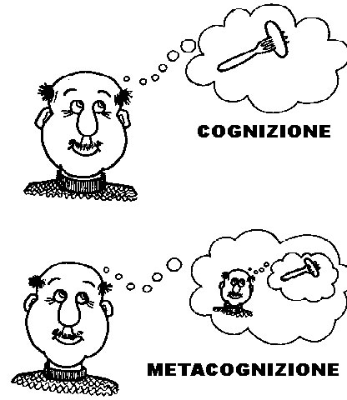
METACOGNIZIONE
Il termine “metacognizione” è nato negli anni ’70 con gli studi di Flavell sulla memoria.
Successivamente è stato esteso ad altri ambiti della cognizione umana come comprensione del testo, memoria, problem solving, attenzione, studio.
3

Slide 4
Si distingue tra:
Atteggiamento metacognitivo generale: sfera emotiva, tendenza a riflettere sul funzionamento mentale o sull’uso appropriato di strategie etc.;
Conoscenze metacognitive specifiche: conoscenze specifiche legate ad una particolare attività cognitiva (ad es. la memoria) o all’apprendimento (dallo studio alla comprensione del testo);
Processi metacognitivi di controllo: operazioni con cui l’individuo effettivamente sovrintende alle esecuzioni dei propri processi cognitivi;
4

Slide 5
Istruzione basata sulle strategie
La teoria metacognitiva rappresenta un elemento considerevole nell’aiutare gli insegnanti quando si sforzano di costruire un ambiente classe che sia caratterizzato da un insegnamento flessibile e creativo di strategie.

Slide 6
Istruzione basata sulle strategie
Imparare che cosa sono le strategie, capire in prima persona come funzionano e osservare l’efficacia.
Capire le variabili complesse che definiscono l’obiettivo ultimo dell’insegnamento: produrre buoni elaboratori di informazioni.
Sviluppare un modello operativo dello sviluppo metacognitivo che collochi l’utilizzo delle strategie entro più ampi contesti di prospettive personali e motivazionali.

Slide 7
Domande aperte…..
“ Ma cos’è una strategia? Ne insegno una o due? Come faccio a sapere se funzioneranno? E gli studenti le capiranno? I genitori saranno soddisfatti se mi concentro sulle strategie anziché sui contenuti?”

Slide 8
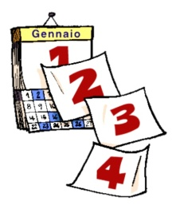


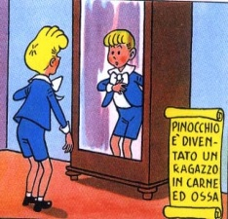
STRATEGIE
saper pianificare lo studio
(Kleijn, van der Ploeg & Topman, 1994),
usare precedenti conoscenze per comprendere il testo (Staynoff, 1997),
distinguere le idee principali dai dettagli
(Moreland, Dansereau & Chmielewki, 1997),
usare schemi per memorizzare i contenuti (Beishiuzen & Stoutjesdijk, 1999),
usare strategie self-testing per verificare l’apprendimento (Wilding & Valentine, 1992)
8

Slide 9
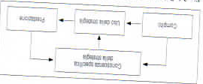
Come le componenti metacognitive possono svilupparsi
?
1. Inizialmente si insegna allo studente a usare una strategia di apprendimento e attraverso la sua applicazione egli arriva a imparare gli attributi di quella strategia ( a ciò si dà il nome di “conoscenza specifica della strategia”).
Questi attributi comprendono l’efficacia della strategia, la gamma delle sue applicazioni appropriate e le sue modalità di utilizzazione in una varietà di compiti( relazione semplice tra l’uso della strategia e la prestazione)

Slide 10
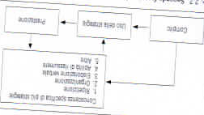
2. In seguito,lo studente apprende altre strategie e le ripete in molteplici contesti. Così, la conoscenza specifica della strategie viene allargata e arricchita.
Il bambino viene a comprendere quando, dove e come usare ogni singola strategia (ampliamento delle conoscenze specifiche sulle strategie).

Slide 11
3.Lo studente gradualmente sviluppa la capacità di selezionare strategie appropriate per alcuni compiti e non per altri….e a superare la mancanza di conoscenze attraverso il monitoraggio della prestazione, specialmente quando alcune componenti essenziali della strategia non sono state ancora adeguatamente apprese.

Slide 12

3. In questa fase emergono processi di controllo di ordine più elevato. Questo è l’inizio dell’autoregolazione, che è la base per l’apprendimento pianificato e per le abilità superiori di pensiero:
Monitoraggio comprensione
Previsione
Pianificazione
Monitoraggio processo di soluzione
Autovalutazione

Slide 13
4. A mano a mano che i processi di controllo e strategici si affinano,lo studente comincia a riconoscere l’importanza e l’utilità generale dell’essere strategici e sviluppa un buon senso di autoefficacia.
Gli studenti imparano ad attribuire i risultati di un buono ( e di un cattivo) apprendimento all’impegno dedicato all’uso di strategie piuttosto che alla fortuna, e a capire che le abilità mentali loro stessi.

Slide 14
Il lavoro di Borkoswski e Muthukrishna 1994) ha ampliato il concetto di metacogniizone (emozioni, motivazioni attribuzioni …)
Conoscenza di sè
:
1. Senso di valore personale
2. Possibili sè
3. Obiettivi di apprendimento
Expertise in specifici ambiti di
apprendimento
Conoscenza specifica di strategie
:
Processi di
1. Ripetizione
2. Organizzazione
controllo
3. Elaborazione verbale
4. Abilità di riassumere
5. Altro
Compito
Uso delle
Prestazione
Feedback
strategie
Abilità
Stati personali e motivazionali
:
1. Convinzioni attribuzonali (impegno e abilità)
Impegno
2. Motivazione
3. Motivazione intrinseca
4. Altro

Slide 15
Questo modello metacognitivo serve come potenziale guida operativa, che gli insegnanti possono usare e modificare per comprendere meglio la ricchezza e la complessità di un’istruzione basata sulle strategie.
L’intero modello è sufficientemente complesso da mettere a dura prova anche insegnanti esperti.

Slide 16
Riassumendo….
La parte centrale della teoria metacognitiva è la selezione e l’uso delle strategie. Le strategie specifiche non sono essenziali solo per un apprendimento efficace e per la risoluzione dei problemi, esse forniscono anche il contesto per presentare una pianificazione a livelli più elevati di abilità di controllo, e rappresentano inoltre le basi per la ristrutturazione delle convinzioni attribuzionali e l’incremento dell’autoefficacia.
Una volta che queste connessioni si dono formate, l’insegnamento può concentrarsi sulla loro integrazione con le conoscenze di tipo specifico e incorporare esplicitamente il lavoro sui possibili Sé.

Slide 17
LA METACOGNIZIONE
E’ una particolare capacità che, con il tempo e l’esperienza, ogni persona più o meno sviluppa. Nello specifico, si diventa persone metacognitive quando si pensa, si monitora e si tiene sotto controllo quello che si sta facendo.

Slide 18
A chi non è mai capitato, mentre compiva un’azione banale, di pensare che quell’azione poteva essere sbagliata?
Ad esempio, a chi non è mai capitato di leggere una parola e accorgersi immediatamente che non poteva averla letta correttamente poiché non c’entrava nulla con il resto del racconto?
La riflessione sui nostri stati e sulle nostre azioni permette di agire e pensare consapevolmente.

Slide 19
Abbiamo quindi pensato a quello che stavamo leggendo e ci siamo subito raccapezzati. Si potrebbe forse dire che un alleato della metacognizione è la cognizione di causa.
L’esservi immediatamente corretti in questo tipo di situazioni fa riferimento a un’azione metacognitiva.

Slide 20

E’ possibile insegnare la metacognizione?
E’ possibile favorire un atteggiamento metacognitivo?

Slide 21
“METACOGNIZIONE“
deve essere APPRESA, non fa parte delle competenze con cui nasciamo.
METACOGNIZIONE, altro non significa che toccare con mano, far provare e ragionare insieme sul tipo di compito, attività essenziale per far prendere coscienza di quali siano le corrette strategie per agire in modo proficuo all’interno del contesto scuola (e non solo)

Slide 22
….didattica metacognitiva
non pretende di esaurire le esigenze di programmazione e di organizzazione dell’itinerario didattico dei docenti
Si preoccupa, invece, solo di una parte o meglio di un aspetto dell’intera progettazione dell’intervento formativo:quella che attiene alla conoscenza, da parte dell’alunno, della propria mente (contenuti,procedure di lavoro,stili cognitivi ecc.. )

Slide 23
….didattica metacognitiva
Anzi è alla ricerca di quegli orientamenti progettuali e metodologici in grado di accoglierne le istanze più significative, di esaltarne le connotazioni più o meglio funzionali allo sviluppo dell’alunno che apprende di rendere effettivamente plausibile e praticabile il suo disegno formativo.
Non adotta un particolare canone programmatorio né aderisce direttamente a un determinato modello di didattica, eventualmente ricavato da una specifica teoria della mente, dell’apprendimento o dell’istruzione.

Slide 24
Molti ragazzi che vivono situazioni di disagio in classe confessano la fatica a organizzare il proprio tempo e a studiare in modo efficace, rivelando di non comprendere le ragioni degli insuccessi e il perché degli esiti negativi.
L’intento della metacognizione è quello di aiutare lo studente non tanto ad acquisire un ricettario “magico” di conoscenze e strategie sufficienti per affrontare con successo la scuola, quanto a farlo riflettere sulle conoscenze richieste e sulle attività da intraprendere per apprendere al meglio le discipline insegnate a scuola.

Slide 25
L’approccio metacognitivo
Un approccio metacognitivo vuole insegnare allo studente come fare ad imparare.
Come?
Rendendo lo studente più sensibile ai propri problemi di apprendimento;
Insegnandogli a padroneggiare più strategie di studio;
Insegnandogli un atteggiamento positivo e motivato verso lo studio;
Rendendolo consapevole del proprio stile cognitivo.
25

Slide 26
Tutto ciò suggerisce quanto sia importante il ruolo della metacognizione, intesa come la capacità di riflettere sulle proprie caratteristiche di studente, sulle conoscenze strategiche possedute e sul controllo che si esercita durante lo studio.

Slide 27
Quali sono le caratteristiche di un insegnante che voglia dichiararsi metacognitivo?
CONOSCENZE | ABILITA’ | COMPETENZE
Conosce la propria materia, per poterla mediare agli alunni | L’insegnante metacognitivo è un insegnante: riflessivo, empatico, osservatore... | Saper motivare all’apprendimento
Conosce la altre materie, per poter ricavare i collegamenti necessari all’unitarietà del sapere | Che sa mettersi in relazione | Saper valorizzare le abilità, rinforzare l’autostima
Conosce gli elementi di docimologia: saper valutare vuol dire saper progettare | Che porsi come modello positivo | Saper progettare percorsi significativi di apprendimento
Conosce le teorie dell’apprendimento per poterle mettere in pratica | Che sa mettersi in discussione | Saper mediare contenuti e strategie
Notes:
27

Slide 28
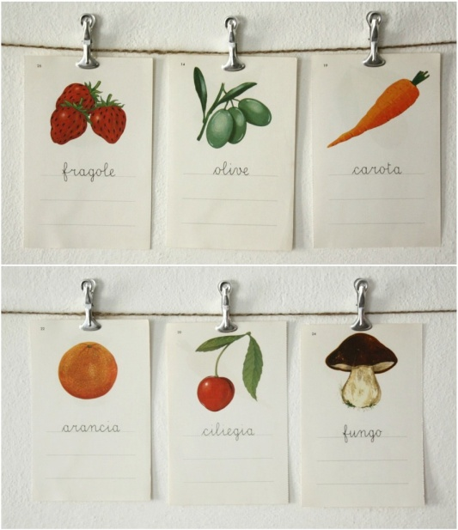
Alcuni esempi di didattica metacognitiva

Slide 29
SUSSIDIO = AIUTO
Per conoscere bene un argomento occorre:
Apprendere quello che il docente ha dato da studiare sul libro;
Apprendere ciò che ha spiegato in classe;
Per ricordarsi meglio l’argomento occorre
– cercare delle conoscenze pregresse e approfondire quelle a
riguardo;
– utilizzare le didascalie e le immagini presenti in un testo;
– far il miglior uso del vocabolario, atlante, enciclopedia ecc …
in base a quanto richiesto dal compito o dal contesto.
29

Slide 30
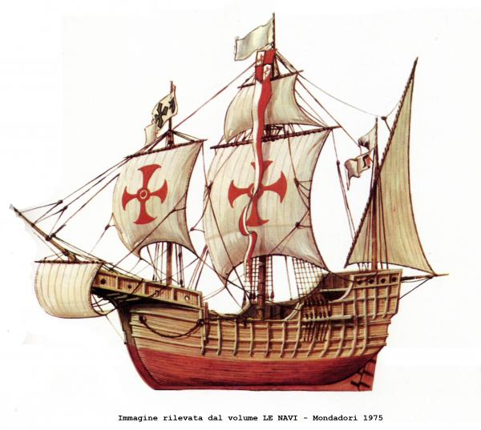

Uso dei sussidi
Un uso consapevole e attivo migliora al comprensione del testo.
Il contenuto visivo
può facilitare la memorizzazione di alcune informazioni;
Le immagini
rendono più concreto quello che le parole non dicono.
Le parole
Possono spiegare le immagini
Le didascalie
sono un trafiletto che rendono più chiare le illustrazioni
L’ opera è un simbolo dell'angoscia e dello smarrimento che segnarono tutta la vita del pittore norvegese

Slide 31

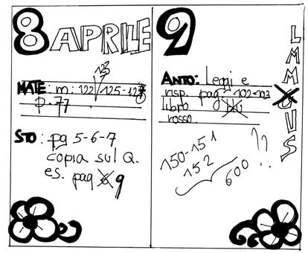
Un buon uso del diario
Aiuta ad investire meno tempo nel recuperare informazioni;
Riduce l’ansia;
Permette di essere più efficienti e preparati.
Una migliore pianificazione dell’organizzazione degli impegni
giornalieri.
È importante quindi:
Scrivere le cose
Riportarle nel posto giusto
Tenendo presente data, l’ora e il nome della materia;
Una buona organizzazione permette di stimare e quantificare il tempo;
Fare previsioni sulla durata dello svolgimento dei compiti;

Slide 32
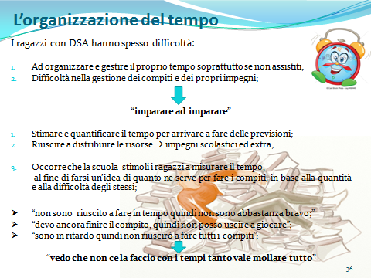

Slide 33

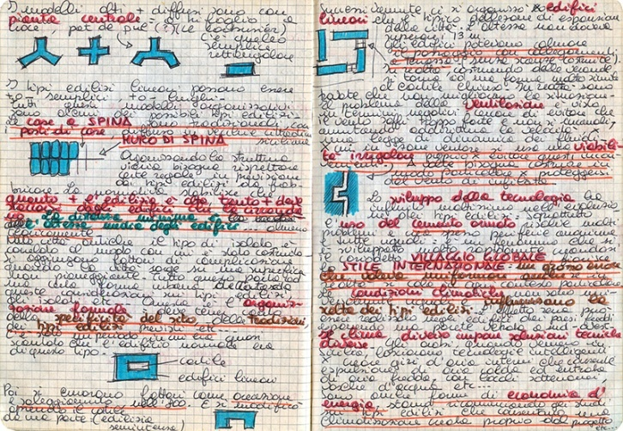
Stile attivo nello studio
Il docente insieme ai ragazzi potrà decidere quali volumi portare per imparare a generalizzare le strategie di studio:
sottolineare;
schematizzare;
annotare e costruire schemi.
33

Slide 34
Sottolineare
La sottolineatura risulta utile se lo studente con DSA terrà conto che:
a) Sottolineare tutto è un’operazione inutile;
b) Prima di sottolineare bisogna aver letto (o ascoltato) una volta tutto il brano;
c) La sottolineatura deve procedere parallelamente alla lettura fatta per studiare:
si sottolineano le informazioni nuove ed essenziali per lo studio (cause, effetti,
relazioni, avvenimenti, nomi, luoghi ecc.);
d) La sottolineatura è utile quando si seleziona un numero limitato di informazioni,
quelle importanti che sono collegate tra loro;
e) Sottolineando si possono usare i colori: il rosso per le informazioni principali,
il verde per gli esempi ecc.;
f) Aggiungere a lato il titoletto del paragrafo o la parola chiave dello stesso può essere utile;
g) Si possono usare anche cerchi, frecce, numeri a margine del testo.
34

Slide 35
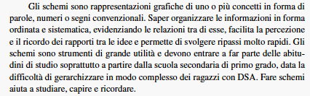
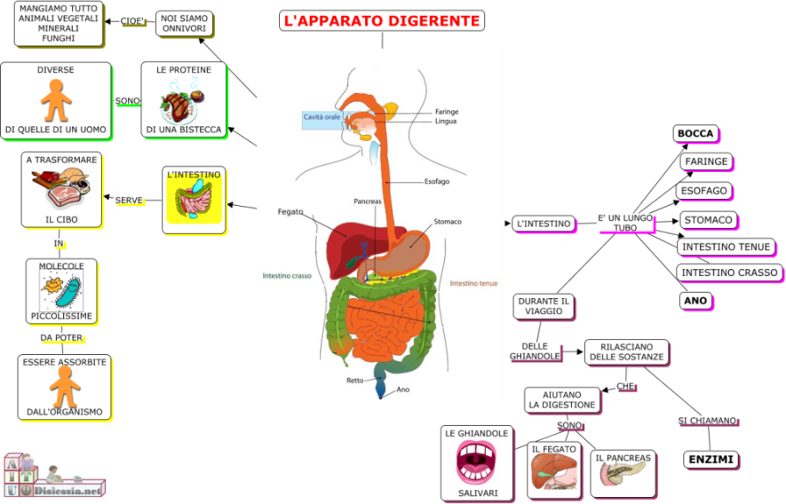
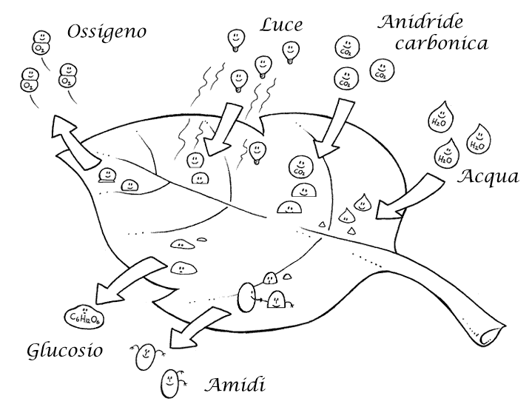
Schematizzare
35

Slide 36

Piano per ripassare
Solo ripetendo è possibile ricordare le informazioni anche a distanza
di tempo! Occorre soprattutto per i DSA:
suddividere in unità → il materiale di studio;
1) studiare la prima unità e ripeterla;
2) studiare la seconda e ripetere le prime 2;
utili gli schemi → mantenimento di informazioni (memorizzazione);
il “testarsi” → dedicare del tempo a verificare le proprie conoscenze;
Chi non ripete DIMENTICA
Basta ripassare velocemente ciò che si è appreso per
consolidare le conoscenze;
rinforzare le proprie abilità di studio.

Slide 37


Piano per ripassare
Occorre includere nel planning giornaliero il tempo da dedicare
al ripasso.
Un buon ripasso richiede di:
Suddividere il testo da studiare in parti e scrivere i titoli in ogni parte;
Concentrarsi sulle parti più importanti dell’argomento;
“Ripetere” senza consultare il libro o gli appunti;
Segnarsi le informazioni che ci si accorge di aver dimenticato;
Andare a controllare le cose che non si sapevano e rivedere se si sono dimenticate cose importanti
Definire un tempo ragionevole per il ripasso.
Previsione delle possibili domande che potrà fare il docente
37

Slide 38
Bibliografia ed Erickson
L’ora dei compiti
Studio efficace per ragazzi DSA
Imparare a studiare 2
Perché (non)mi piace la scuola
Empowert metacognitivo
Metacognizione e avviamento alla letto –scrittura
Avviamento alla metacognizione
Arrivo Prof!

Slide 39

Grazie per l’attenzione!
gianna.friso@tin.it
Notes:
39

